Slide 1
資料３
水と光のまちづくり推進会議資料
光のまちづくり推進委員会
事務局

Slide 2
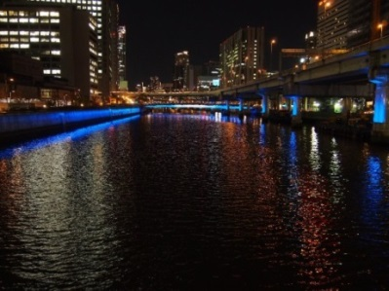
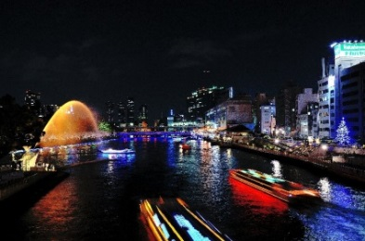
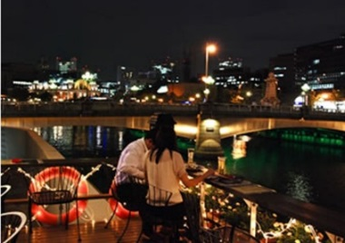

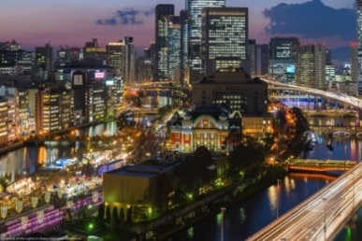
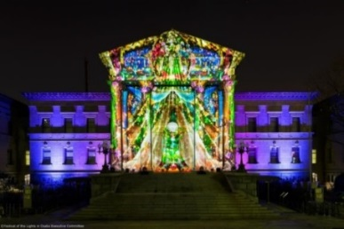
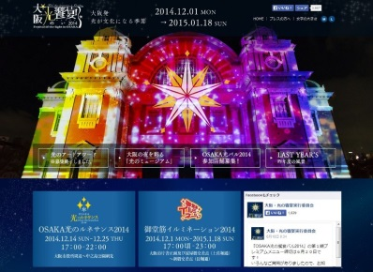
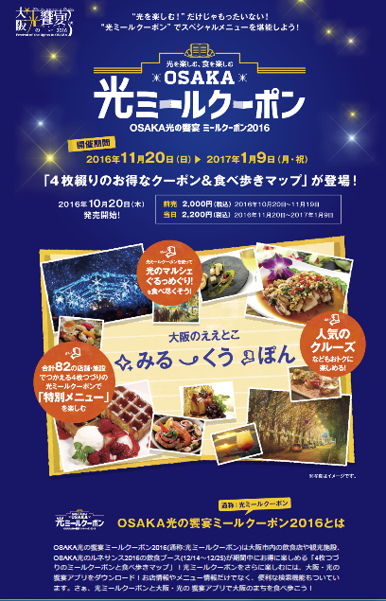
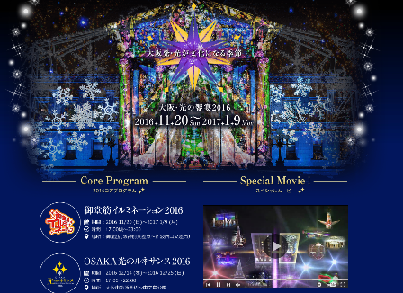
『大阪光のまちづくり２０２０構想』
１
第２フェーズまでの成果と第３フェーズの取組み
過去からの動き
グランド デザイン | 第１フェーズ 2010年～2013年 | 第２フェーズ 2014年～2016年 | 第３フェーズ ２０１７年～２０１９年
 | 中之島エリア内の橋梁や堂島川護岸の ライトアップ等が拡大 | 中之島エリアを中心に公共投資による光景観が民間投資を誘発 日常の光として365日楽しめる風景が確立されつつある
 | 大阪・光の饗宴開催 | 大阪活性化に向け、官民協働によるモデル事業の創出 多様な主体による非日常の光が四季折々の魅力を形成
 | 多様なニーズに即した光観光プログラムの開発と発信 | ブランディングプロモーション手法・ツールが整いつつある
◇花と緑の懇話会設立
（2002年）
光の都市軸
民主導のまちづくり・賑わいづくりを推進～地域（民間）とともに育む夜間景観づくり
◇光のまちづくり企画検討
委員会設立 （2004年）
・光のまちづくり基本計画
策定 （2004年）
エリア別光のまちづくりガイドラインの策定
（実施中）
◇光のまちづくり企画推進
委員会へ改称 （2004年）
写真左から
中之島ナイトビュークルーズ
北浜テラス （出典：水都大阪HP）
・書籍「光の景観まちづくり」
発刊 （2006年）
第１・２フェーズに整備をしたライトアップ機器が、第３フェーズに更新時期を迎える（LED）
更新時期を見据えた照明設備の維持・管理の仕組みづくり
光の暦
写真左から
大阪・光の饗宴
光のルネサンス （ウォールタペストリー）
・大阪光のまちづくり2020構想取り纏め （2010年）
光百景
メンテナンスガイドラインの策定
（実施中）
◇光のまちづくり推進委員会
として新体制へ （2013年）
写真左から
ミールクーポン
書籍「光のまちをつくる」
２０２５年の国際博覧会（万博）の開催が大阪に決定
Notes:
1

Slide 3
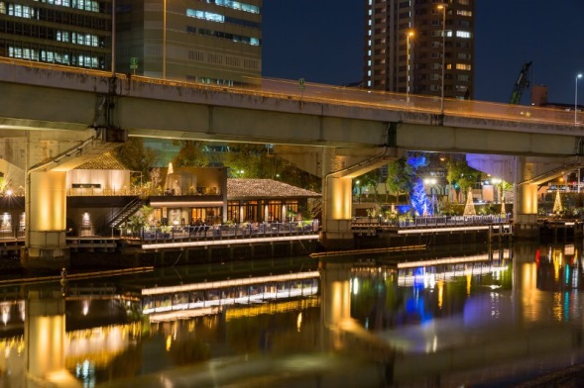
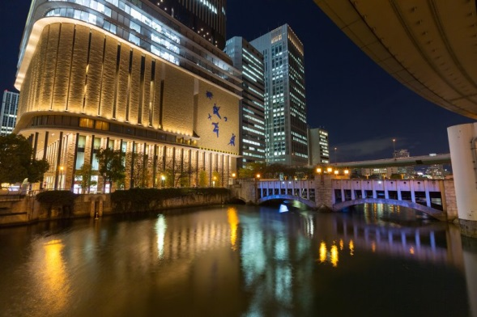
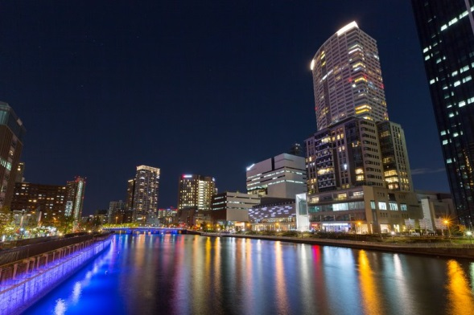
２
2020年の目標
２０２０年、官民協働によるまちづくり元年を目標とし、「水と光の首都大阪」ブランド確立を目指す
検討項目
各エリアの個性を際立たせる光のあり方や官民によるエリアコンセプトに基づく施策の検討
日常と非日常の２つの視点における光景観づくりと官民の視点における活かし方（目的と効果）の検討
国内外からの交流人口拡大に向けた観光地域まちづくりと都市プロモーションの活性化
光のグランド デザイン
 | （１）「中之島エリア・光の回廊エリア」の強化 ～水と光の首都大阪ブランドを牽引するシンボル景観の創出
 | （２）新たなエリアへの拡大 ～地域ブランドの向上に資する取り組みの検討
 | （３） エリアマネジメント等との協働推進 ～光の南北軸等における景観向上・民間開発との連携
 | （１）大阪・光の饗宴等と連携した各エリアの個性を活かす光プログラム充実と拡大
 | （２）四季を彩る光プログラムの拡充
 | （１）ＩＣＴを活用した光のまちづくりの情報一元化とインバウンドも含めた情報発信
 | （２）関西各都市との光によるネットワーク強化と情報発信
 | （３）水と光の景観の地域資源化とブランディングプロモーションの推進
 | （１）メンテナンスを考慮した光景観ガイドラインの検討・策定 ～専門性を加味した仕組みを確立
 | （２）夜間景観、デザインのあり方を検討する仕組みづくり
官民協働によるまちづくり元年
（大阪・水+光の都市博（仮称） ）
第３フェーズ（２０１７年～２０１９年）
2020年
に向けた
目標
中之島における空間活用の官民協働事例
～官の整備による光資源を活用した民間の取組みにも波及～
民主導のまちづくり・賑わいづくり
光の都市軸
キーワード：日常
エリア別 光のまちづくりガイドラインの策定
エリアで活動する団体等が光をどのようにとらえているかなど、光の価値や考え方、あり方について議論、もしくはヒアリングを行い、2020年には民間が活用しやすいように事例等を中心とした「エリア別 光のまちづくりガイドライン」を策定。
阪神高速橋脚ライトアップ・公会堂前護岸ライトアップと中之島にぎわいの森づくり事業（中之島 LOVE CENTRAL）
光の暦
キーワード：非日常
フォトコンテスト作品をデータベース（基礎資料）として取りまとめる。
光百景
水と光の首都大阪
の実現へ
キーワード：マーケティング/ブランディング/プロモーション
錦橋と中之島フェスティバルタワー
関西光ネットワーク交流会議を通じた光のまちづくりの活性化
永続的な
景観形成に
向けた取り組み
メンテナンスガイドラインの策定
民間主導によるモデルケース、民間も活用できるガイドラインの検討。
ほたるまち前護岸・玉江橋ライトアップと
ほたるまち
Notes:
2

Slide 4
３
スケジュール
大阪万博の50周年や東京オリンピックイヤーである２０２０年を一定の目途として大阪における光のまちづくりの発展を目指す。
２０２０年をこれまでに積み重ねてきた光の景観、取り組みを一同に集める「官民協働によるまちづくり元年」として位置づけ、
その取り組みに向けて第３フェーズのアクションプランを検討する。
光の都市軸 （常設のあかり）
官民協働による
まちづくり元年
（大阪・水+光の都市博（仮称））
光の暦 （イベント）
「日常」と「非日常」２つの視点で光景観づくりを推進
魅力的なあかりの更なる蓄積
意識向上
光百景 （ﾌﾟﾛﾓｰｼｮﾝ）
具体化に向けた取り組み
単なるイベントではなく、これまで積み重ねてきた光の景観、取り組みを一同に集め、国内外に広く知ってもらう取り組み。
2025年
水と光の首都大阪の実現へ
官民が一体となり光のまちづくりを推進
民間が主役、行政はサポート役との基本的な考え方のもとプロジェクトを推進
民主導のまちづくり・賑わいづくり
各種プロジェクトとの連携やプロモーション活動の更なる推進、最新技術を活かした取り組みなどにつなげる。
光のまちづくり企画推進委員会、行政、民間による光の広がりや、水都大阪2009事業による光のまちづくりの機運の高まり。
新たな大阪のアイデンティティの芽生え
大阪・光の饗宴の充実
シンボルイヤーの
取り組み
2020年
府市が中心となって取組んできた都市魅力創造施策の結集として、府域全体で大阪の都市魅力を高める取組を集中実施。
2018年
万博の大阪開催決定に伴い、新たなエリアとしてベイエリアにおける光のまちづくりの推進内容を検討。
2015年
水と光の首都大阪を世界に発信
観光集客 光の都市軸・光の暦・光百景の取り組みを進めることで、光を大阪の代表的な観光資源とし、国内外からの観光客増加を図る
魅力創造 事業の連携・強化 牽引力ある事業を核として周辺事業との連携を強化 ⇒大阪の個性へと発展
水と光のまちづくり
【背景】水と光のまちづくり推進に関する基本方針
国内外へ発信する大阪らしい光のまちづくり
第１フェーズ
2010年～2013年
第２フェーズ
2014年～2016年
第３フェーズ
2017年～2019年
2020年
大阪万博50周年
・東京ｵﾘﾝﾋﾟｯｸ
ｲﾔｰ
2025年
大阪万博（決定）
ＩＲ（誘致）
Notes:
3

Slide 5
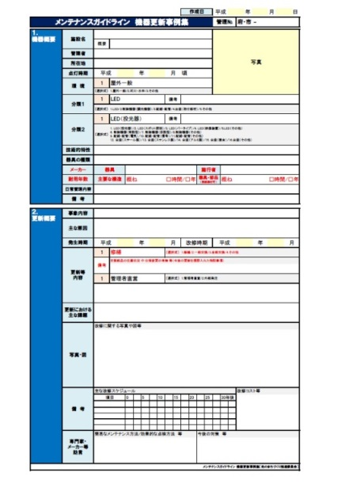
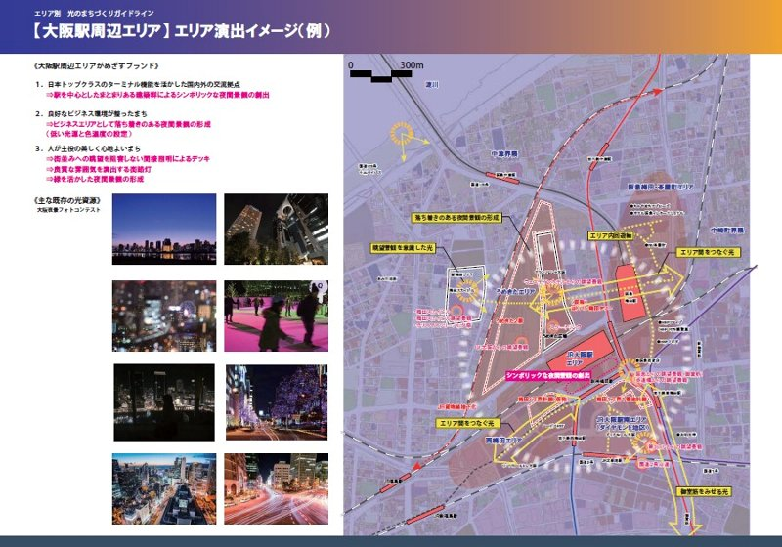
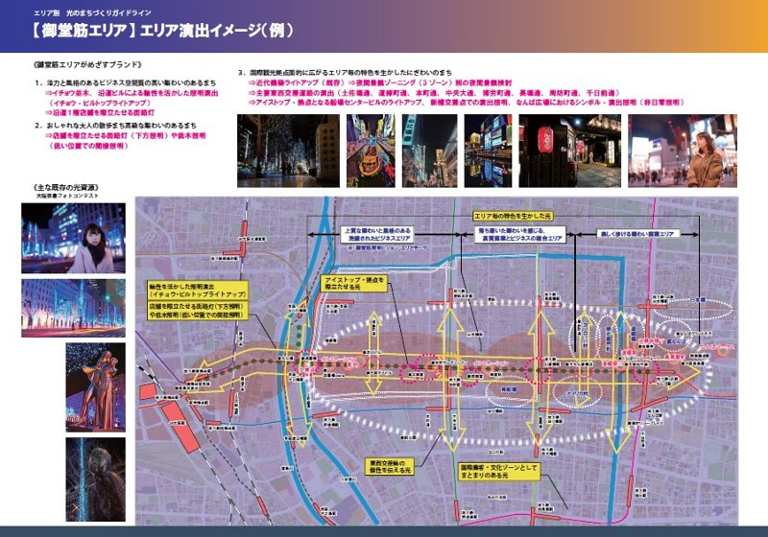
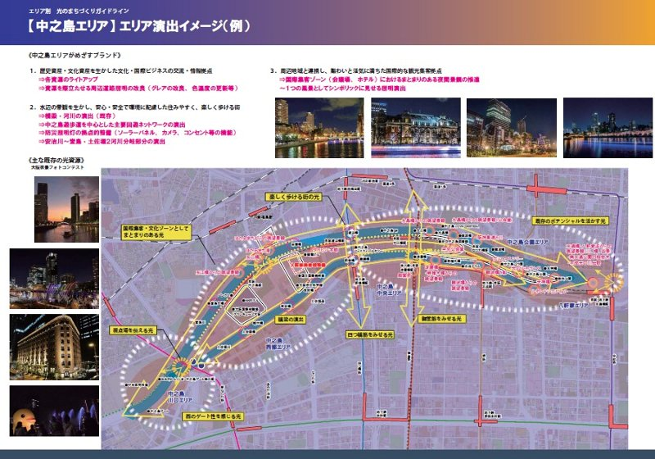
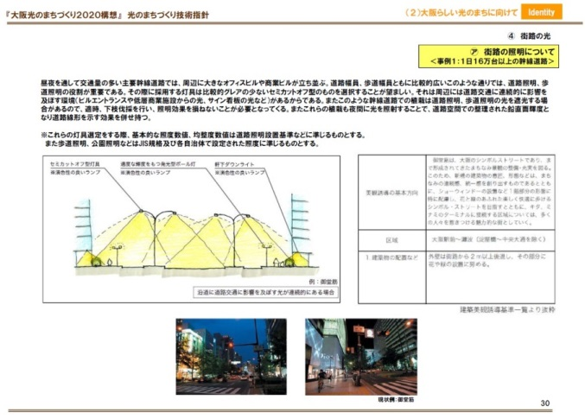
参考1
エリア別光のまちづくりガイドライン・メンテナンスガイドラインの取り組み
１．エリア別光のまちづくりガイドライン
２ ．メンテナンスガイドライン
光の都市軸～新たなエリアへの拡大
永続的な景観形成に向けた取り組み
（１） 目的
（１） 目的
大阪エリアマネジメント活性化会議との連携図り、エリアマネジメント・まちづくり団体との対話を通じてシビックプライドを醸成。
光景観によるエリアの価値向上（ブランディング）、都市イメージの強化。
水と光の首都大阪の実現に向けた、これまで培ってきた魅力的な光資源の永続化。
既存設備の課題（リスク・トラブル）の予測
（２） アウトプットイメージ
（２） アウトプットイメージ
官民協働による光のまちづくりの機運向上
都市の個性を打ち出す光によるシンボル風景の創出（官と民が協働した夜間景観の創出）
中之島等をモデルケースとした機器更新事例集（メンテナンス事例集）
更新時期を見据えた照明設備の維持・管理の仕組みづくり
シンボル風景を取りまとめた「シンボル夜間景観マップ」イメージ
機器更新事例集イメージ
Notes:
4

Slide 6
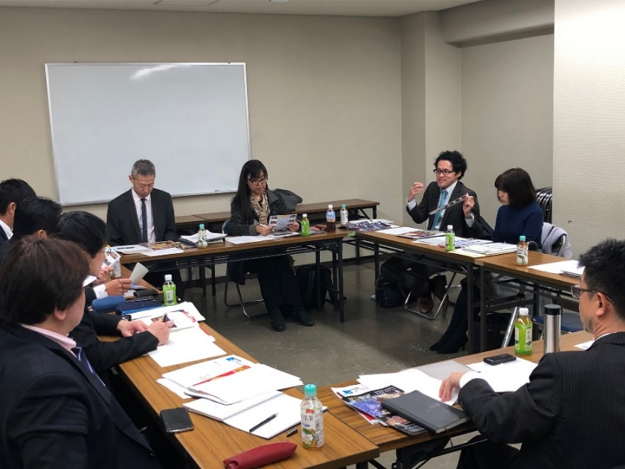
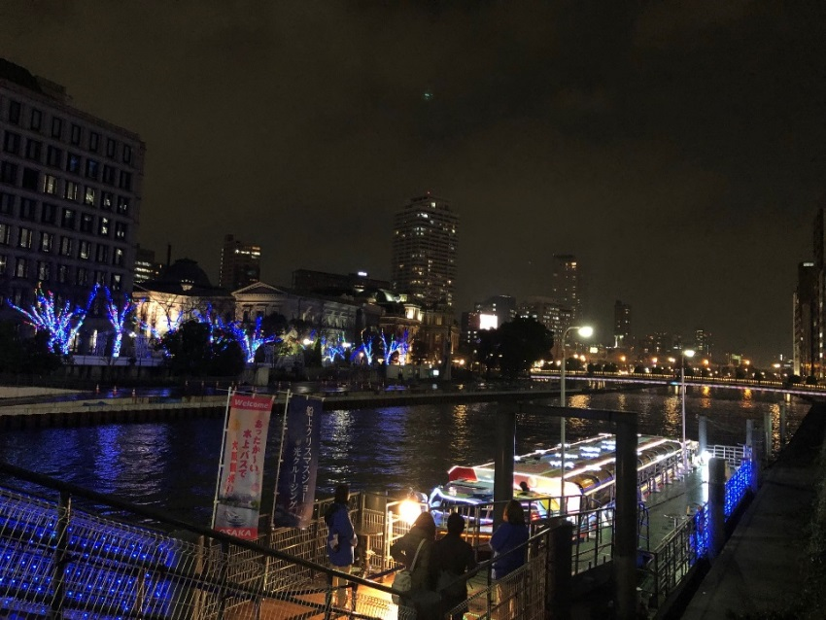
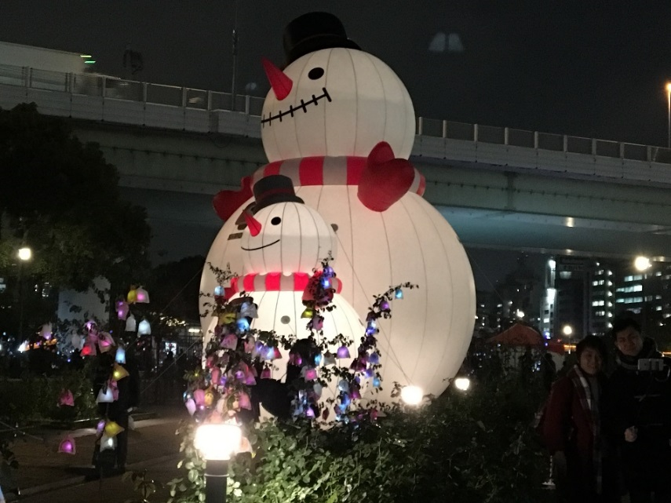
参考2
「関西・光ネットワーク交流会議」の推進
〔概 要〕
関西・光ネットワーク交流会議は、関西圏域で光を活用したまちづくり、賑わいづくりに取り組む、公民関係者が集い、
相互の取り組み状況について共有するとともに、ネットワークのあり方等について議論を行っている。
会議風景
光のルネサンス視察
光のルネサンス視察
関西・光ネットワーク交流会議 ◇日 時：平成３０年１２月２０日（木） ◇場 所：大阪市役所およびＯＳＡＫＡ光のルネサンス視察
大阪 | 御堂筋イルミネーションでは、関係者と調整の上、「流れる光」を初めて実施し、「光の川となった御堂筋」に。 大阪市中央公会堂開館１００周年を祝う、光のアートフェスティバル「ウォールタペストリー」を１５分～２０分毎に開催。 「光ミールクーポン」は、飲食店情報サイト「ぐるなび」とのコラボにより、提供店舗も増加。
京都 | 観光地の混雑緩和に向け、「季節」「時間」「エリア」の分散化を図るため施策を展開。 ２０１８年６月「京都夜観光」サイトを開設。「季節の夜観光」「一年中楽しめる夜観光」「京都のバー」などを紹介。 二条城は京都市が管理し、季節毎にライトアップを展開。文化財の保存のみではなく活用の面でも評価。
奈良 （なら燈花会） | 毎年８月に実施、今年度で２０回目。ボランティア中心。昨年はキリンビールの「４７都道府県の一番搾り」で奈良は燈花会が選ばれた。 来場者は奈良県内からが５０％。他府県からの比率を上げ、滞在型観光へつなげたい。 東京方面からの修学旅行生に体験燈花会を実施。毎年１０～１５校が体験。
関西観光本部 | ２０１７年４月設立。関西全域へのインバウンド誘客を推進。インバウンド向け冊子を５万部準備。 ポータルサイト「Ｔｈｅ ＫＡＮＳＡＩ Ｇｕｉｄｅ（仮称）」を２０１９年３月頃に整備予定。 関西全域の光イベント情報発信を検討中のため、関西・光ネットワークを通じ各エリアの素材提供等による連携に向けて、調整予定。
大阪観光局 | 関西国際空港での外国人動向調査を実施。大阪訪問初めてが７割。台湾・香港は６回以上訪問のリピーターが１割。 日本での宿泊は約10日間（アジア系：大阪での宿泊がうち5日間程度／欧州系：大阪での宿泊がうち3日間程度）
Notes:
5

